Slide 1

Муниципальное образование Печенгский муниципальный округ
ОБ ИСПОЛНЕНИИ БЮДЖЕТА ОКРУГА ЗА 2024 ГОД
Утв. Решением Совета депутатов Печенгского муниципального округа № 557 от 18.06.2025 года

Slide 2




ИСПОЛНЕНИЕ БЮДЖЕТА ОКРУГА ЗА 2024 ГОД
- НАЛОГОВЫЕ И НЕНАЛОГОВЫЕ ДОХОДЫ -
Налог на доходы физических лиц
757,6 млн.рублей
- 5,7 млн. рублей к 2023 году (-0,7%)
Упрощенная система налогообложения
164,6 млн.рублей
+38,4 млн. рублей к 2023 году (+30,4%)
1 211,7
млн. рублей
+73,7 млн. рублей
к 2023 году
Имущественные налоги
12,0 млн.рублей
-0,4 млн. рублей к 2023 году (-3,2%)
Арендные платежи
197,6 млн.рублей
+ 36,3 млн. рублей к 2023 году (+22,5%)
31,6%
ДОЛЯ НАЛОГОВЫХ И НЕНАЛОГОВЫХ
ДОХОДОВ В ОБЩЕМ ОБЪЕМЕ
ДОХОДОВ
Прочие доходы
80,0 млн.рублей
+5,1 млн. рублей к 2023 году (+6,8%)
Налог на доходы физических лиц
62,5%

Slide 3
ИСПОЛНЕНИЕ БЮДЖЕТА ОКРУГА ЗА 2024 ГОД
- НАЛОГОВЫЕ ДОХОДЫ -
Млн. рублей
Наименование
2024 г. (факт)
2025 г. (план)
2026 г. (план)
2027 г. (план)
Налоговые доходы
Налог на доходы физических лиц
757,6
754,8
784,9
785,9
Налоги на товары (работы, услуги), реализуемые на территории Российской Федерации (доходы от уплаты акцизов)
19,0
19,6
20,4
27,4
Налог, взимаемый в связи с применением упрощенной системы налогообложения
163,2
189,9
209,3
222,6
Налог, взимаемый в связи с применением патентной системы налогообложения
1,4
1,5
1,6
1,7
Налог на имущество физических лиц
10,7
10,3
10,5
10,7
Земельный налог
1,3
1,2
1,2
1,3
Государственная пошлина
13,3
9,5
9,6
9,7
Итого
966,5
986,8
1037,5
1059,3

Slide 4
ИСПОЛНЕНИЕ БЮДЖЕТА ОКРУГА ЗА 2024 ГОД
- НЕНАЛОГОВЫЕ ДОХОДЫ -
Млн. рублей
Наименование
2024 г. (факт)
2025 г. (план)
2026 г. (план)
2027 г. (план)
Неналоговые доходы
Доходы от использования имущества, находящегося в государственной и муниципальной собственности
197,6
165,5
165,5
165,5
Плата за негативное воздействие на окружающую среду
14,1
12,1
12,6
13,1
Доходы от компенсации затрат государства
10,1
4,9
4,9
4,7
Доходы от продажи материальных и нематериальных активов
16,7
3,8
3,3
2,3
Штрафы, санкции, возмещение ущерба
3,8
1,1
1,1
1,1
Прочие неналоговые доходы
2,9
0,0
0,0
0,0
Итого
245,2
187,4
187,4
186,7

Slide 5
ИСПОЛНЕНИЕ БЮДЖЕТА ОКРУГА ЗА 2024 ГОД
- БЕЗВОЗМЕЗДНЫЕ ПОСТУПЛЕНИЯ -
ДОТАЦИИ
284,2 млн.рублей
- 62,1 млн. рублей к 2023 году (-17,2%)
СУБСИДИИ
915,2 млн.рублей
+273,7 млн. рублей к 2023 году (+42,7%)
2 628,5
млн. рублей
+572,5 млн. рублей
к 2023 году
СУБВЕНЦИИ
1 098,7 млн.рублей
+122,6 млн. рублей к 2023 году (+12,6%)
ИНЫЕ МБТ
122,8 млн.рублей
+72,4 млн. рублей к 2023 году (+143,5%)
68,4%
ДОЛЯ БЕЗВОЗМЕЗДНЫХ ПОСТУПЛЕНИЙ В ОБЩЕМ ОБЪЕМЕ
ДОХОДОВ
СПОНСОРСКАЯ ПОМОЩЬ
167,1 млн.рублей
+135,6 млн. рублей к 2023 году (+430,1%)
Субвенции 41,8%

Slide 6
ИСПОЛНЕНИЕ БЮДЖЕТА ОКРУГА ЗА 2024 ГОД
- ПРОГНОЗ СОЦИАЛЬНО-ЭКОНОМИЧЕСКОГО РАЗВИТИЯ-
Показатели | Единица измерения | Отчет | Оценка | Прогноз
 |  | 2023 г. | 2024 г. | 2025 г. | 2026 г. | 2027 г.
1. Демографические показатели
Численность населения (среднегодовая) всего | тыс. человек | 30,112 | 29,275 | 28,286 | 27,443 | 26,646
Общий коэффициент рождаемости | человек на 1000 населения | 8,7 | 8,2 | 8,6 | 8,8 | 9,0
Общий коэффициент смертности | человек на 1000 населения | 12,4 | 10,4 | 10,4 | 10,3 | 10,1
Коэффициент естественного прироста (убыли) | человек на 1000 населения | -3,7 | -2,2 | -1,8 | -1,5 | -1,1
Коэффициент миграционного прироста (убыли) | человек на 1000 населения | -28,1 | -22,1 | -28,8 | -28,4 | -28,0
2. Производство товаров и услуг
2.1 Промышленное производство
Объем отгруженных товаров собственного производства, выполненных работ и услуг собственными силами, по видам деятельности, относящимся к промышленному производству по крупным и средним предприятиям | млн. рублей в ценах соответствующих лет | 43 212,0 | 41 081,3 | 47 839,8 | 49 873,5 | 52 316,1

Slide 7
ИСПОЛНЕНИЕ БЮДЖЕТА ОКРУГА ЗА 2024 ГОД
- ПРОГНОЗ СОЦИАЛЬНО-ЭКОНОМИЧЕСКОГО РАЗВИТИЯ-
Показатели | Единица измерения | Отчет | Оценка | Прогноз
 |  | 2023 г. | 2024 г. | 2025 г. | 2026 г. | 2027 г.
3. Рынок товаров и услуг
Оборот розничной торговли | млн.рублей в ценах соответствующих лет | 5 445,6 | 5 869,6 | 6 259,5 | 6 489,1 | 6 700,6
Оборот общественного питания | млн.рублей в ценах соответствующих лет | 1 253,9 | * | 1 484,7 | 1 551,3 | 1 594,0
Объем платных услуг населению | млн.рублей в ценах соответствующих лет | 1 556,1 | 467,9 | 1 794,5 | 1 860,2 | 1 915,9
4. Малое и среднее предпринимательство
Количество малых предприятий – всего по состоянию на конец года | единиц | 144 | 154 | 152 | 155 | 155
Среднесписочная численность работников (без внешних совместителей) по малым предприятиям- всего | человек | 556 | 553 | 585 | 643 | 678
* Явление было, но сведения не публикуются Мурманскстатом в целях обеспечения конфиденциальности первичных статистических данных, полученных от организаций, в соответствии с Федеральным законом от 29.11.2007 № 282-ФЗ «Об официальном статистическом учете и системе государственной статистики в Российской Федерации» (ст. 4 п. 5; ст. 9 п. 1).

Slide 8
ИСПОЛНЕНИЕ БЮДЖЕТА ОКРУГА ЗА 2024 ГОД
- ПРОГНОЗ СОЦИАЛЬНО-ЭКОНОМИЧЕСКОГО РАЗВИТИЯ-
Показатели | Единица измерения | Отчет | Оценка | Прогноз
 |  | 2023 г. | 2024 г. | 2025 г. | 2026 г. | 2027 г.
Численность индивидуальных предпринимателей по состоянию на конец года | человек | 696 | 634 | 713 | 718 | 718
Количество средних предприятий - всего | единиц | 0 | 0 | 0 | 0 | 0
Среднесписочная численность работников (без внешних совместителей) по средним предприятиям - всего | единиц | 0 | 0 | 0 | 0 | 0
5. Инвестиции и строительство
Объем инвестиций в основной капитал (за исключением бюджетных средств) | млн.рублей в ценах соответствующих лет | 7 360,9 | 7 303,2 | 6 873,0 | 9 728,7 | 10 662,9
Объем инвестиций в основной капитал за счет всех источников финансирования - всего | млн.рублей в ценах соответствующих лет | 7 599,0 | 7 657,2 | 7 707,3 | 10 417,2 | 10 662,9
6. Труд и занятость
Численность населения в трудоспособном возрасте | тыс.человек | 19,110 | ** | 18,057 | 17,505 | 16,976
** срок предоставления информации Мурманскстатом – сентябрь 2025 года.

Slide 9
ИСПОЛНЕНИЕ БЮДЖЕТА ОКРУГА ЗА 2024 ГОД
- ПРОГНОЗ СОЦИАЛЬНО-ЭКОНОМИЧЕСКОГО РАЗВИТИЯ-
Показатели | Единица измерения | Отчет | Оценка | Прогноз
 |  | 2023 г. | 2024 г. | 2025 г. | 2026 г. | 2027 г.
Среднесписочная численность работников организаций (без субъектов малого предпринимательства) | тыс.человек | 10,042 | 9,269 | 9,159 | 8,948 | 8,764
Среднемесячная начисленная заработная плата работников организаций (без субъектов малого предпринимательства | рублей | 95 351,3 | 106 442,9 | 115 200,0 | 123 400,0 | 132 300,0
7. Развитие социальной сферы
Численность детей в дошкольных образовательных учреждениях | человек | 1 862 | 1 704 | 2 000 | 2 000 | 2 000
Обеспеченность:
Общедоступными библиотеками | учреждений на 100 тыс. населения | 33,2 | 34,2 | 35,4 | 36,4 | 35,7
Учреждениями культурно-досугового типа | учреждений на 100 тыс. населения | 16,6 | 17,1 | 17,7 | 18,2 | 18,8
Дошкольными образовательными учреждениями | мест на 100 детей дошкольного возраста | 125,1 | *** | 128,9 | 132,9 | 136,9
*** срок предоставления информации о численности населения в разбивке по возрастам Мурманскстатом – сентябрь 2025 года.

Slide 10






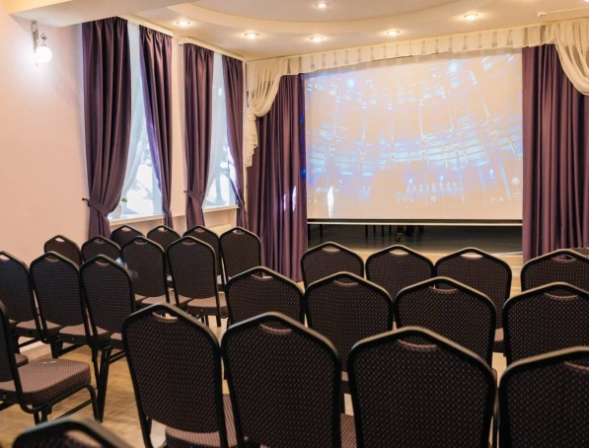
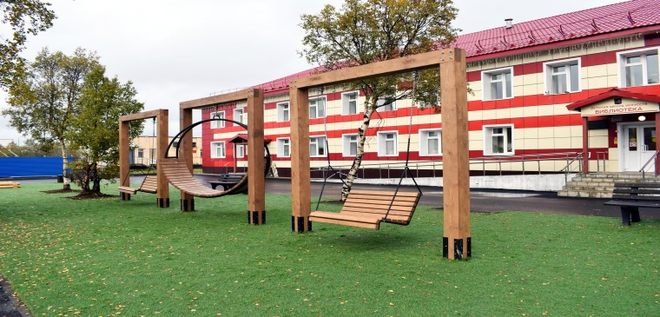
ИСПОЛНЕНИЕ БЮДЖЕТА ОКРУГА ЗА 2024 ГОД
- НАЦИОНАЛЬНЫЕ ПРОЕКТЫ -
4 ФЕДЕРАЛЬНЫХ ПРОЕКТА
1 РЕГИОНАЛЬНЫЙ ПРОЕКТ 36,4 МЛН РУБЛЕЙ
Жилье и городская среда
29,0 млн рублей
Культура
2,1 млн рублей
Образование
5,3 млн рублей
ФП «Формирование комфортной
городской среды»
Благоустройство общественной территории,
нп Спутник, ул. Новая,
Благоустройство дворовых территорий,
г. Заполярный, ул. Бабикова,11,19
ФП «Культурная среда» - техническое оснащение музеев
ФП «Цифровая культура» - создание виртуальных залов МБУ ДО ДМШ № 2, г. Заполярный
ФП «Патриотическое воспитание граждан РФ»
Обеспечение деятельности советников директоров общеобразовательных учреждений
5,3 млн рублей
Налог на доходы физических лиц
68,6%

Slide 11







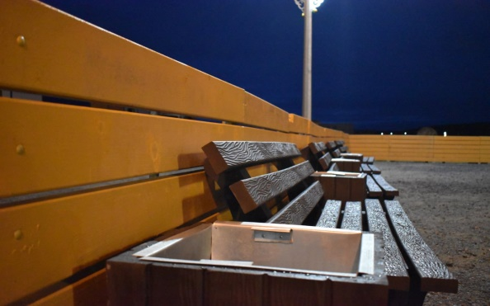
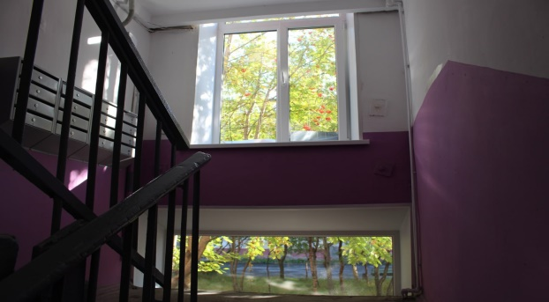
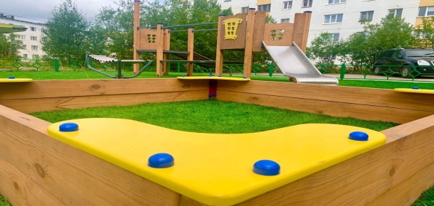
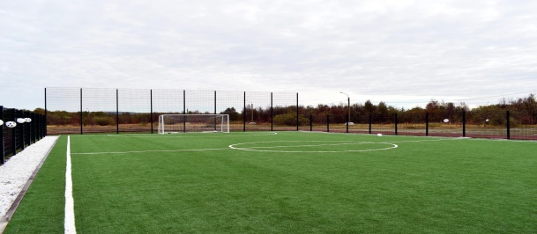




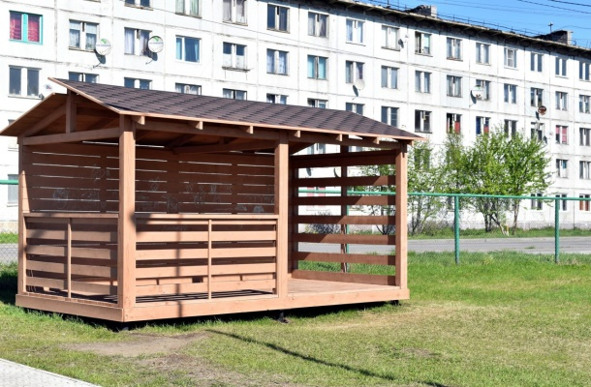
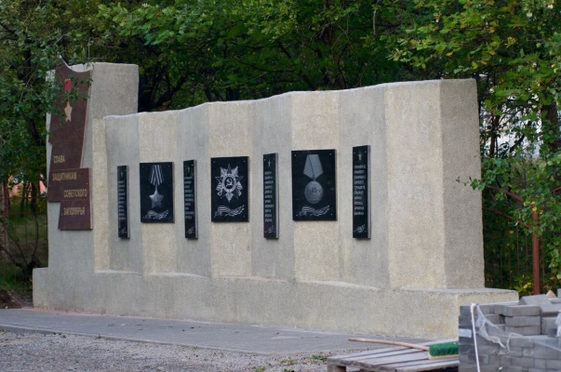
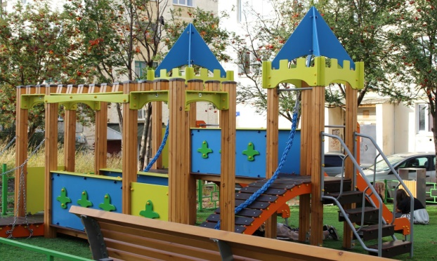
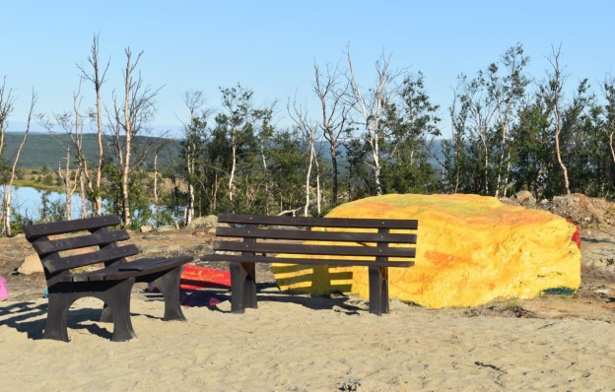
ИСПОЛНЕНИЕ БЮДЖЕТА ОКРУГА ЗА 2024 ГОД
- ИНИЦИАТИВНЫЕ ПРОЕКТЫ -
8 ИНИЦИАТИВНЫХ ПРОЕКТА 17,5 МЛН РУБЛЕЙ
«Восстановление
футбольного поля, оборудование беговых
дорожек, нп Корзуново
«Открытый лёд»
«Ремонт подъезда, г.Заполярный, ул.Ленина,7
«Благоустройство д/площадки, пгт. Никель,
пр-т Гвардейский, 26
«Счастливое детство –
прогулки с друзьями!»
«Благоустройство памятника истории»
«Благоустройство д/площадки, г. Заполярный, ул. Мира,8
«Мини-прудик»,
г. Заполярный
Налог на доходы физических лиц
68,6%

Slide 12








ИСПОЛНЕНИЕ БЮДЖЕТА ОКРУГА ЗА 2024 ГОД
- НАПРАВЛЕНИЯ РАСХОДОВАНИЯ СРЕДСТВ -
3 747,3 МЛН РУБЛЕЙ / +590,8 МЛН РУБЛЕЙ (+18,7%)
ИСПОЛНЕНО 95,1%
Образование
1 869,7 млн рублей
+ 263,0 к 2023 году
Исполнено 99,6%
Культура
431,2 млн рублей
+ 22,7 к 2023 году
Исполнено 99,9%
Транспортная система
250,0 млн рублей
+135,4 к 2023 году
Исполнено 97,8%
Муниципальное управление и гражданское общество
298,3 млн рублей + 40,4 к 2023 году Исполнено 99,5%
Муниципальное имущество и земельные ресурсы
106,9 млн рублей +13,9 к 2023 году Исполнено 53,7%
Обеспечение социальной стабильности
88,9 млн рублей +7,9 к 2023 году Исполнено 96,7%
Муниципальные финансы
68,3 млн рублей +9,5 к 2023 году Исполнено 99,9%
Молодежная политика
30,9 млн рублей -5,7 к 2023 году Исполнено 97,0%
Укрепление общественного здоровья
1,6 млн рублей -0,8 к 2023 году Исполнено 100,0%
Энергосбережение и повышение энергетической эффективности
0,5 млн рублей +0,44 к 2023 году Исполнено 74,3%
Экономический потенциал
0,1 млн рублей +0,0 к 2023 году Исполнено 93,2%
Комфортная
среда
проживания
410,8 млн рублей
+ 122,6 к 2023 году
Исполнено 86,2%
Физическая культура и спорт
113,7 млн рублей
+ 25,5 к 2023 году
Исполнено 99,4%
Обеспечение
общественного
порядка
28,8 млн рублей
+ 2,4 к 2023 году
Исполнено 94,3%
Непрограммная деятельность 48,3 млн рублей + 22,9 к 2023 году
Исполнено 78,2%

Slide 13




ИСПОЛНЕНИЕ БЮДЖЕТА ОКРУГА ЗА 2024 ГОД
- ОБРАЗОВАНИЕ -
1 869,7 млн рублей
Организация бесплатным питанием и молоком обучающихся
65,6 млн рублей
из них:
обеспечение бесплатным горячим питанием обучающихся 1-4 классов, в т.ч. двухразовым льготным категориям
обеспечение бесплатным питанием обучающихся 5-11 классов (льготные категории)
обеспечение бесплатным молоком учащихся 1-4 классов
Обеспечены горячим питанием и молоком 100% обучающихся
Выплата вознаграждения за классное руководство (кураторство) педагогам муниципальных и областных учреждений
Обеспечение деятельности советников директоров по воспитанию и взаимодействию с детскими общественными объединениями
Выплаты педагогическим работникам общеобразовательных учреждений за руководство школьными спортивными клубами
56,7
млн рублей
Финансовое обеспечение образовательной деятельности
1 400,5 млн рублей
Образовательные учреждения Печенгского округа:
14 детских садов
1 788 воспитанников
10 общеобразовательных организаций
4 025 учащихся
3 учреждения дополнительного образования
1 803 учащихся
582 педагогов, воспитателей
38,2
млн рублей
5,7
млн рублей
23,8
млн рублей
1,1
млн рублей
3,6
млн рублей
Организация оздоровительной
кампании детей
Школьный образовательный туризм
для обучающихся 7-11 классов
10,5
млн рублей
Организация временного трудоустройства школьников в каникулярное время (март, ноябрь) 154 человека
1,0 млн рублей
0,8
млн рублей

Slide 14

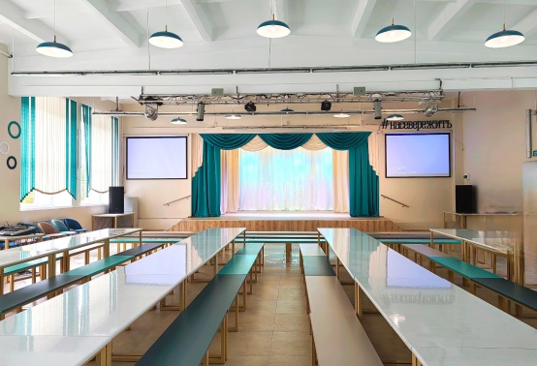
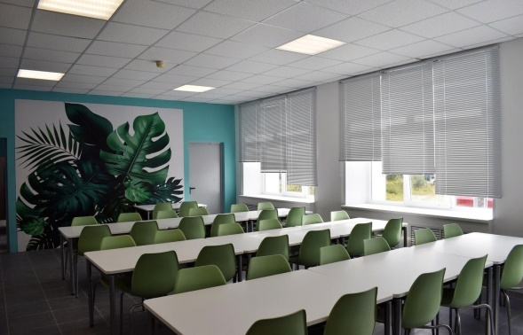
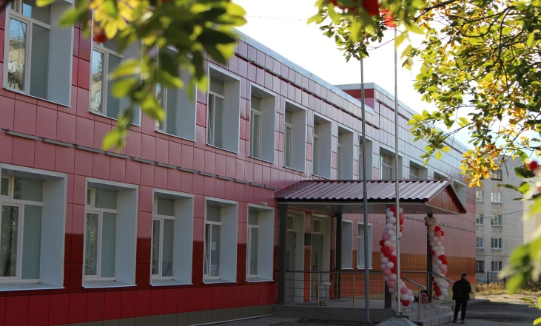
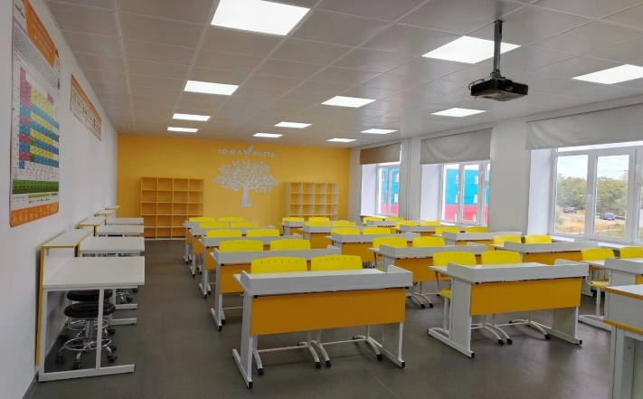
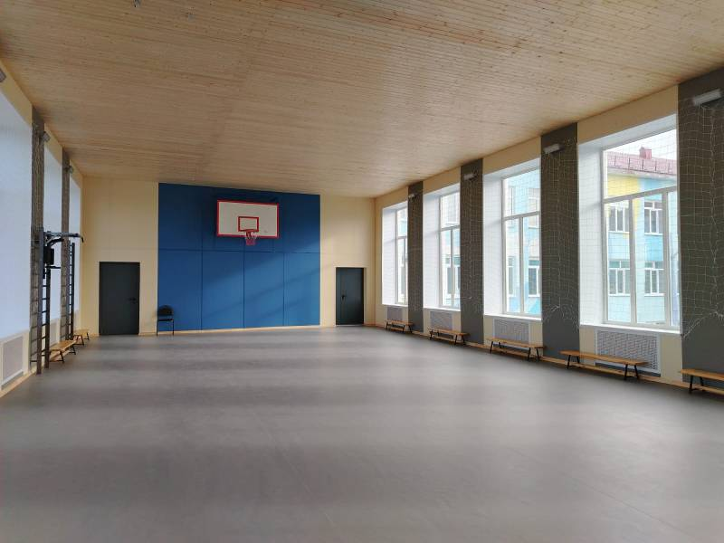
ИСПОЛНЕНИЕ БЮДЖЕТА ОКРУГА ЗА 2024 ГОД
- ОБРАЗОВАНИЕ -
Замена окон в образовательных организациях
(в т.ч. средства ПАО Норникель)
16,2 млн рублей
МБУДОУ №№ 2,4,6,8 (97 окон)
МБУ ДО ДДТ № 1 (80 окон)
МБУ ДЮСШ (2 окна)
Обеспечение комплексной безопасности учреждений
7,4 млн рублей
Установка (ремонт) периметрального
ограждения МБДОУ №№ 2,8,9,27
Ремонт кабинетов физики, математики
МБУ СОШ №5
Софинансирование грантов на реализацию проекта Арктическая школа
1,7 млн рублей
«Спортивный зал – территория здоровья» в МБДОУ №2
«Спортивное пространство» в МБУ СОШ № 9 г. Заполярный
«Современное пространство школьной столовой»
в МБУ ООШ № 20 пгт Никель, МБУ ООШ № 22 г. Заполярный
«Преобразование кабинета географии, истории»
в МБУ СОШ № 23 нп Лиинахамари
Обновление МТБ, ремонты образовательных учреждений
128,3 млн рублей
Налог на доходы физических лиц
68,6%

Slide 15



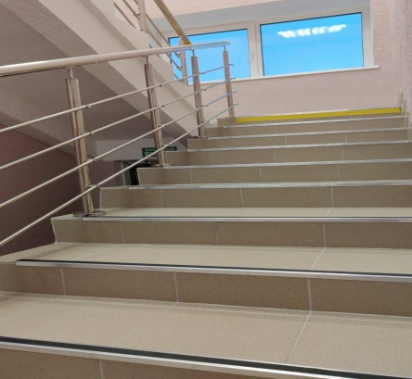
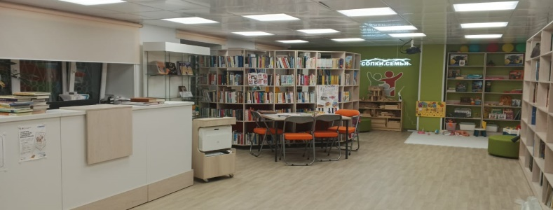
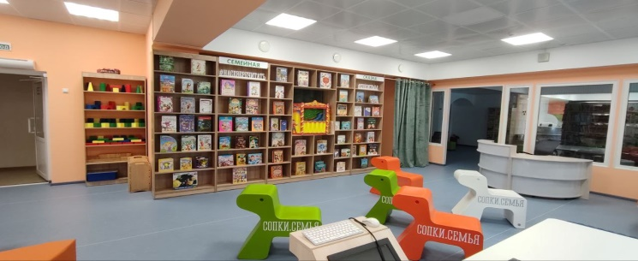
ИСПОЛНЕНИЕ БЮДЖЕТА ОКРУГА ЗА 2024 ГОД
- КУЛЬТУРА -
431,2 млн рублей
Ремонт и оснащение учреждений культуры
Установка автономной системы оповещения в МБУ «Печенгское МБО», филиалы №№ 1,3,4,6,8
Разработка 3D визуализации помещения актового зала МБУК «ДК «Октябрь»
Ремонт пандуса библиотеки-филиала № 4 пгт. Печенга
Установка видеонаблюдения по периметру основного здания МБУК «ДК Восход»
Ремонт кровли, кабинетов и коридора, приобретение диванов в фойе МБУК «ДК Октябрь»
14,9 млн рублей
Ремонт, оснащение учреждений ДОП образования
Ремонт лестничных маршей 1,2 этажей МБУ ДО ДХШ №1
Ремонт «Гостиной» МБУ ДО ДХШ №2
Ремонт санитарно-гигиенических помещений в МБУ ДО ДХШ №2
ПСД СПС, ОПС, СОУЭ, аварийного освещения
Приобретение мебели, музыкального оборудования, пианино М.Глинка
11,7 млн рублей
Пространство СОПКИ.СЕМЬЯ (в том числе средства ПАО Норникель)
Филиалы №№ 3,4 Печенгского МБО, г. Заполярный, пгт Печенга
24,6 млн рублей
Налог на доходы физических лиц
68,6%

Slide 16



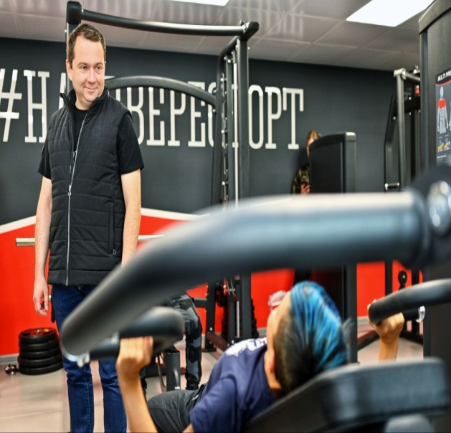
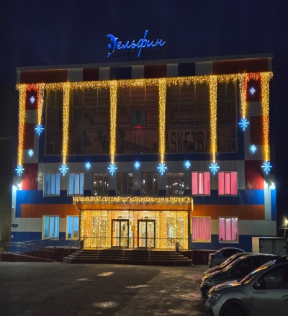
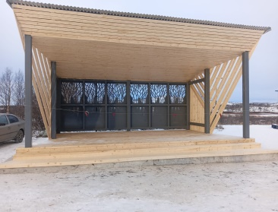
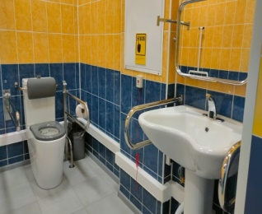
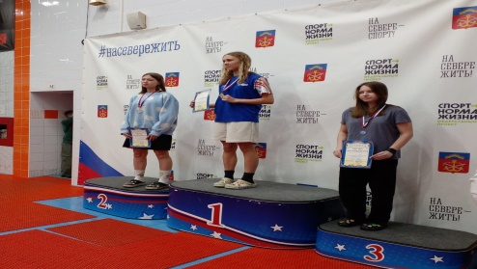
ИСПОЛНЕНИЕ БЮДЖЕТА ОКРУГА ЗА 2024 ГОД
- ФИЗИЧЕСКАЯ КУЛЬТУРА И СПОРТ -
113,7 млн рублей
Открытие спортивного пространства в пгт Печенга «Сопки»
Проведен ремонт помещения;
Приобретение тренажеров, оборудования
Капитальные вложения
Инженерные изыскания, связанные со строительством быстровозводимого ФОК в пгт Печенга
Массовый спорт
Чемпионат и Первенство по кикбоксингу
г. Ковдор (2 золотых медалей)
Соревнования по плаванию на приз Снегурочки (4 золотых, 3 серебряная, бронзовая медалей)
VII Всероссийские «Старты мечты» для детей с ОВЗ, г. Горно-Алтайск – спортивная реабилитация и социализация людей с ДЦП
3,2
млн рублей
Ремонты, оснащение СК
Ремонт санитарной комнаты для создание условий доступности инвалидов в СК Металлург
Комплекс работ на объекте «Тропа Здоровья»
Разработка проекта узлов учета тепловой энергии
Замена декоративного освещения входной группы СК «Дельфин»
Приобретение инвентаря, поставка и установка крытого хоккейного корта в пгт Никель
Благоустройство территории у СК Строитель
14,3 млн рублей
9,8 млн рублей
3,7 млн рублей
Налог на доходы физических лиц
68,6%

Slide 17


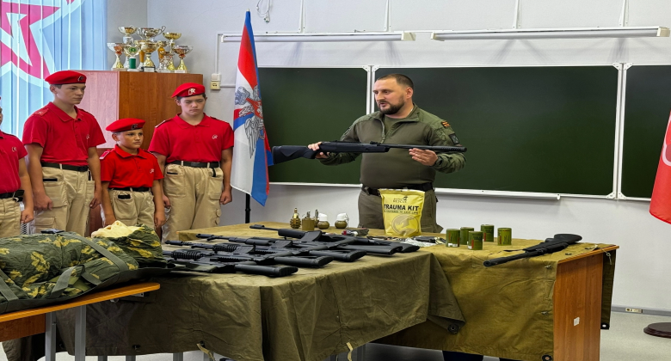

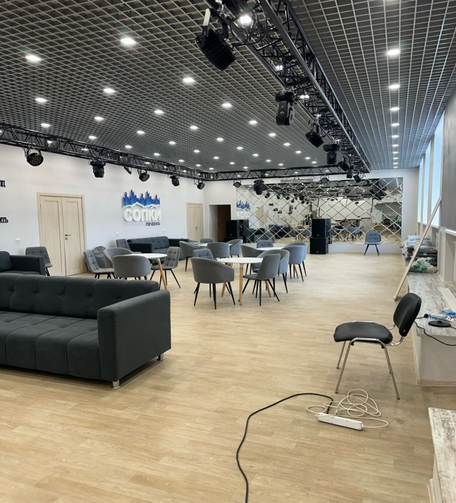
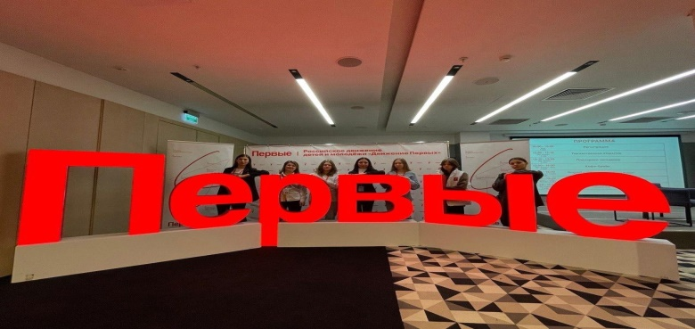

ИСПОЛНЕНИЕ БЮДЖЕТА ОКРУГА ЗА 2024 ГОД
- МОЛОДЕЖНАЯ ПОЛИТИКА -
30,9 млн рублей
Оснащение Комнат Всероссийского Военно-патриотического движения «ЮНАРМИЯ»
Приобретение формы, учебно-наглядного
пособия на базе МБУ СОШ №№ 3, 19
Открытие отделений Движение Первых»
Ремонт и оснащение кабинетов для ООГДиМ
МБУ ДО ДДТ № 1, пгт. Никель
СК Строитель, г. Заполярный
1,3 млн рублей
Пространство «СОПКИ.МОЛОДЕЖЬ»
пгт. Печенга
9,0
млн рублей
1,4 млн рублей
10,2
млн рублей
Налог на доходы физических лиц
68,6%
2,0 млн рублей
Разработка ПСД, дизайн-проекта
воинского захоронения в пгт Печенга
Разработка ПСД мемориального комплекса «Героям подводникам Северного флота» нп Лиинахамари

Slide 18

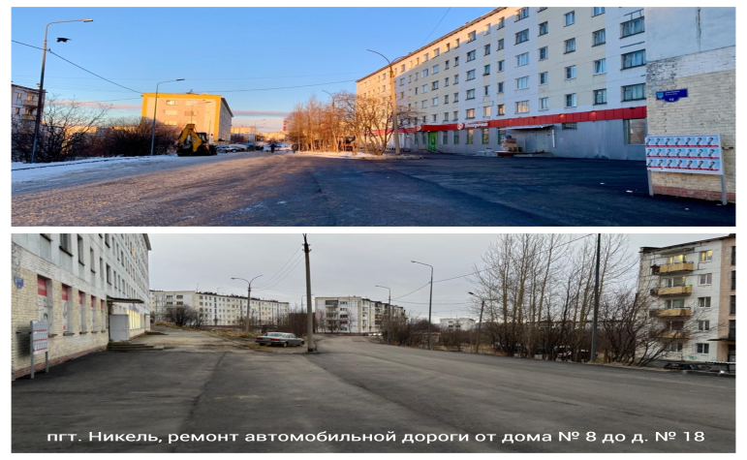


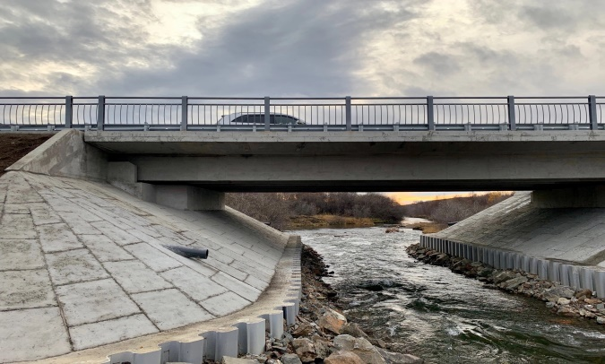
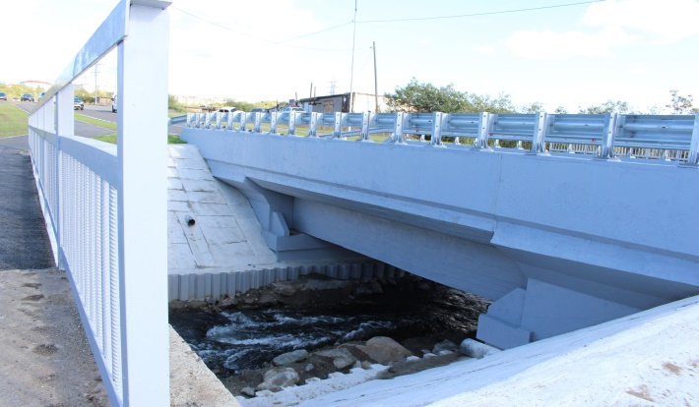
ИСПОЛНЕНИЕ БЮДЖЕТА ОКРУГА ЗА 2024 ГОД
- ТРАНСПОРТНАЯ СИСТЕМА -
250,0 млн рублей
Ремонт автодорог местного значения
г. Заполярный
- внутриквартальная дорога ул. Ленина , 21-29
пгт. Никель
- внутриквартальная дорога по ул. Бредова, 8-18
- автотранспортная дорога к больничному городку
Отремонтировано : S проезжей части - 8 183,00 м ²
L проезжей части – 0,67 км
42,5 млн рублей
Дорожный фонд Печенгского муниципального округа
186,2 млн рублей
19,2
млн рублей
акцизы на нефтепродукты
Субсидии областного бюджета
167,0
млн рублей
Обустройство автомобильных дорого общего пользования
карточный (ямочный) ремонт
нанесение дорожной разметки
поставка дорожных знаков
ремонт остановочных павильонов
регулировка высотного
положения крышек колодцев
Проведение капитального ремонта мостовых сооружений
* р Колосйоки * р Хауки-Йоки
6,7 млн рублей
122,4
млн рублей

Slide 19




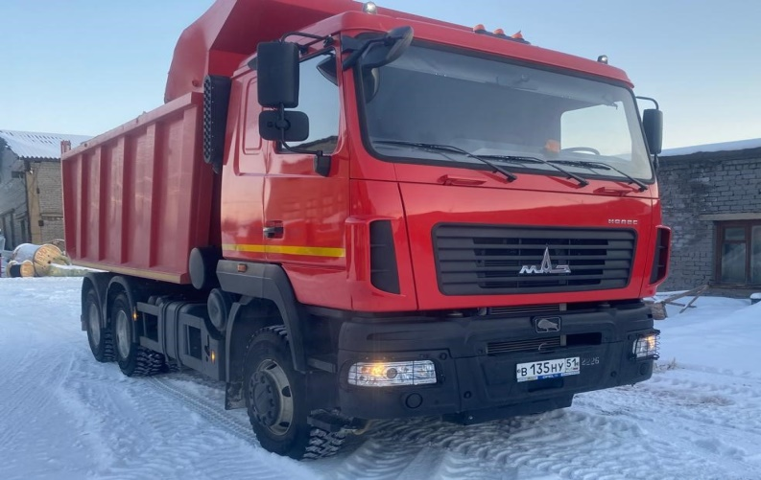

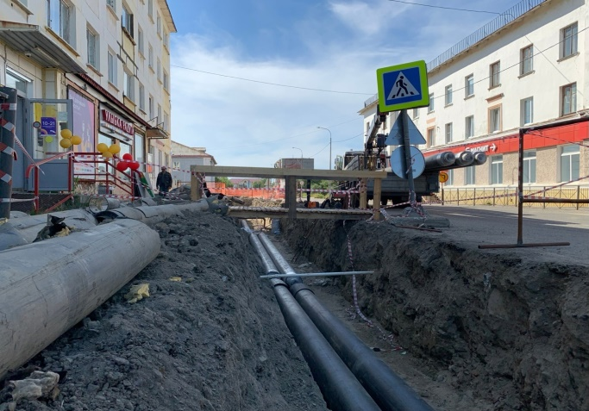
ИСПОЛНЕНИЕ БЮДЖЕТА ОКРУГА ЗА 2024 ГОД
- КОМФОРТНАЯ СРЕДА ПРОЖИВАНИЯ -
410,7 млн рублей
Обеспечение бесперебойного прохождения отопительного сезона
Ремонт 3 зоны теплоснабжения и ГВС наружной водопроводной сети пгт. Никель
Ремонт наружной водопроводной сети нп. Раякоски
Ответственное отношение к животным
отловлено животных без владельцев 67 единиц
1,9 млн рублей
Инвестиционные проекты
«Реконструкция котельных в нп ж/д ст Печенга, нп Спутник, пгт Печенга» (Концессия)
Новое кладбище МОГП Никель
(3 этап)
38,5 млн рублей
123,9 млн рублей
Приобретение коммунальной техники
=
Самосвал МАЗ
7,6 млн рублей
Охрана окружающей среды
Ремонт контейнерных площадок, оборудование их основания
г Заполярный (1 шт)
пгт Никель (9 шт)
9,6 млн рублей
Налог на доходы физических лиц
68,6%

Slide 20
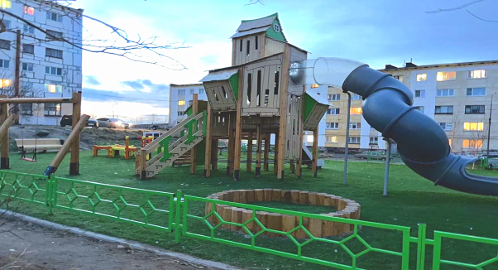
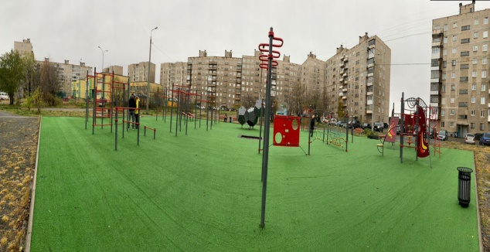
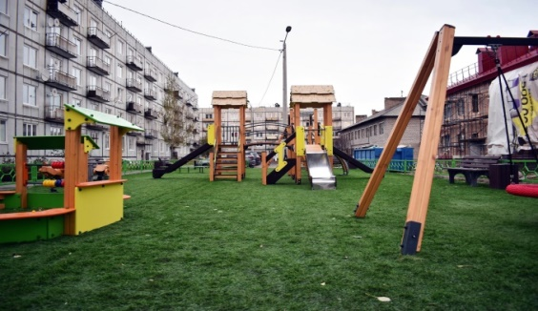
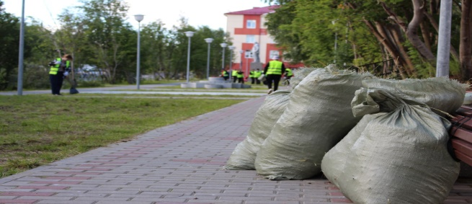
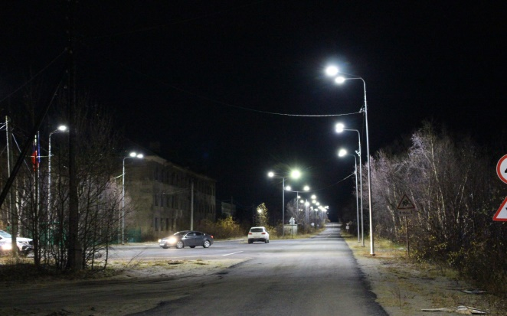
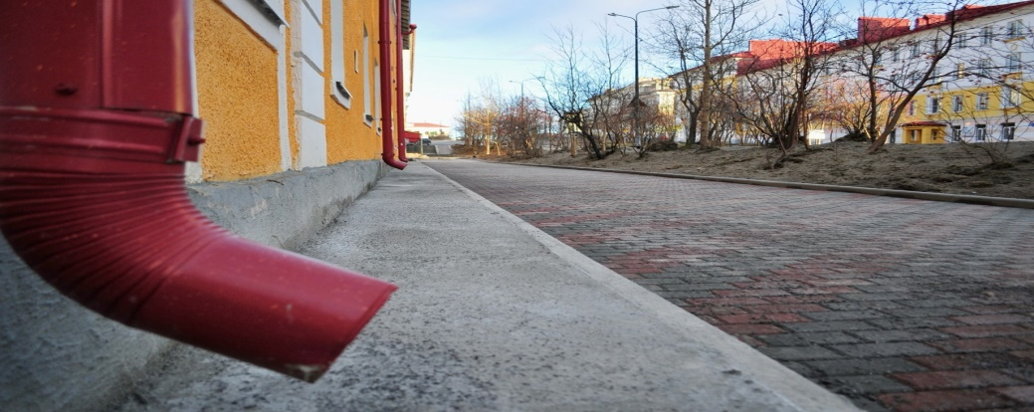
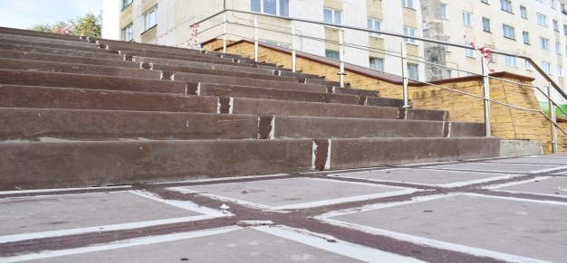
ИСПОЛНЕНИЕ БЮДЖЕТА ОКРУГА ЗА 2024 ГОД
- КОМФОРТНАЯ СРЕДА ПРОЖИВАНИЯ -
Проект «Работа рядом»
Трудоустройство 950 человек
Благоустройство детских игровых, спортивных площадок (устройство основания)
пгт Никель, ул. Спортивная, 1а г Заполярный, ул. Юбилейная, 6 нп Луостари, ул Нижняя, 10
14,2 млн рублей
12,8 млн рублей
Ремонт лестничных спусков
г Заполярный, ул. Мира, 8
ул. Бабикова, 19
Устройство (ремонт) освещения,
Ремонт пешеходных зон, тротуаров
0,7 млн рублей
5,0 млн рублей
20,2 млн рублей
Налог на доходы физических лиц
68,6%

Slide 21
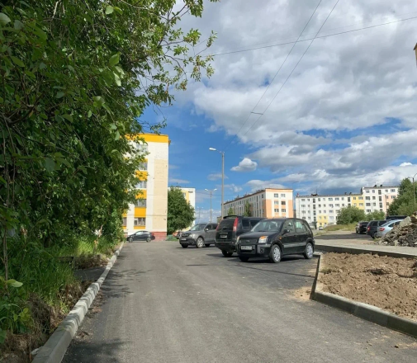
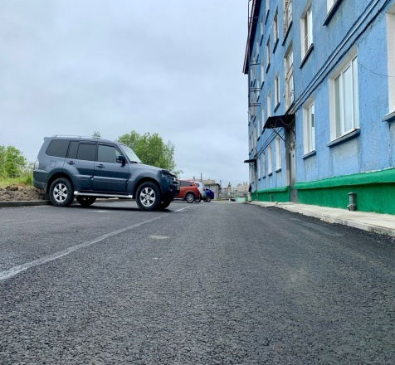

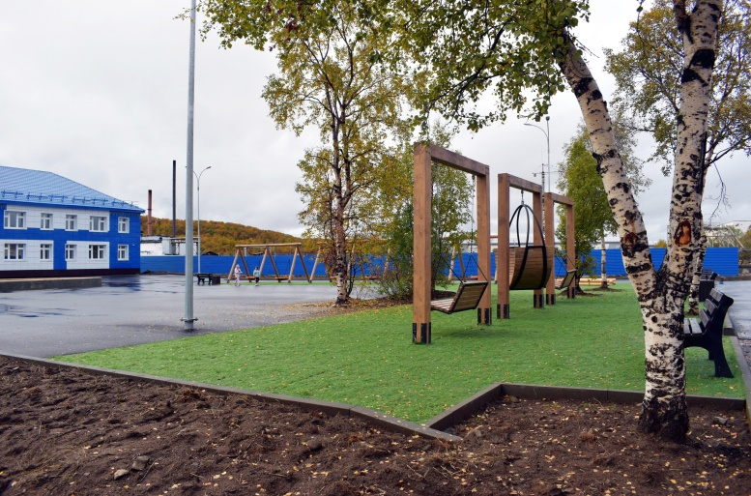
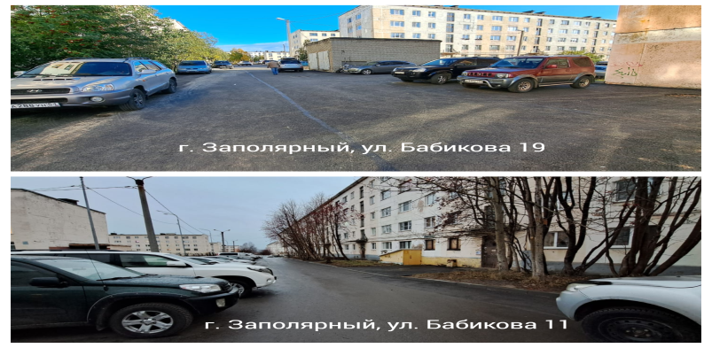
ИСПОЛНЕНИЕ БЮДЖЕТА ОКРУГА ЗА 2024 ГОД
- КОМФОРТНАЯ СРЕДА ПРОЖИВАНИЯ -
Благоустройство общественной территории в
нп. Спутник
Ямочный ремонт, ремонт проездов к дворовым территориям, устройство наружного освещения
пгт. Никель:
пр-т Гвардейский, 25,
ул. Бредова,15, 17,
ул. Печенгская 16, 18/9
г. Заполярный, ул. Мира, 13
24,8 млн рублей
13,8 млн рублей
24,8
млн рублей
Благоустройство дворовых территорий
г. Заполярный, Бабикова 11, 19
15,2 млн рублей

Slide 22



ИСПОЛНЕНИЕ БЮДЖЕТА ОКРУГА ЗА 2024 ГОД
- ОБЕСПЕЧЕНИЕ СОЦИАЛЬНОЙ СТАБИЛЬНОСТИ -
88,4 млн рублей
Поддержка граждан по оплате ЖКУ, жилых помещений
Предоставление ЕЖКВ на оплату жилого помещения и коммунальных услуг
363 человека
Компенсация педагогическим работникам расходов на оплату жилых помещений
2 педагога
Социальная поддержка детей-сирот, детей, оставшихся без попечения родителей
Содержание ребенка в семье опекуна
20 приемных семей, 53 детей
38 семей опекунов, 47 ребенка
Предоставление жилого помещения
1 однокомнатная квартира
Предоставление ЕЖКВ на оплату
коммунальных услуг
23 детей-сирот
Ремонт квартир, собственником
которых являются дети-сироты
2 квартиры
54,6 млн рублей
23,3 млн рублей
Поддержка семей с детьми
Осуществление постинтернатного патроната несовершеннолетних
(7 человек)
0,2 млн рублей
51,6
млн рублей
0,2
млн рублей
0,8
млн рублей
1,2
млн рублей
Социальная интеграция инвалидов
Обеспечение доступности в МКД (нестационарные средства)
1 комплект технических средств
0,2 млн рублей
1,0
млн рублей

Slide 23
ИСПОЛНЕНИЕ БЮДЖЕТА ОКРУГА ЗА 2024 ГОД
- ОСНОВНЫЕ ПАРАМЕТРЫ БЮДЖЕТА ОКРУГА -
УТОЧНЕННЫЙ ПЛАН
ИСПОЛНЕНО
МУНИЦИПАЛЬНЫЙ ДОЛГ ПЕЧЕНГСКОГО МУНИЦИПАЛЬНОГО ОКРУГА
НА 01.01.2024
НА 01.01.2025
ДОХОДЫ 3 804,1 млн рублей 3 840,3 млн рублей
РАСХОДЫ 3 940,0 млн рублей 3 747,3 млн рублей
ДЕФИЦИТ (-) / -113,1млн рублей
ПРОФИЦИТ (+) +93,0 млн рублей
53,95 млн рублей
53,95 – бюджетные кредиты
43,16 млн рублей
43,16 – бюджетные кредиты
100,9%
95,1%
млн рублей
млн рублей
3,6 % долговая нагрузка (-1,1% снижение к 01.01.2024г)
КЛЮЧЕВЫЕ ОРИЕНТИРЫ ПРИ ИСПОЛНЕНИИ БЮДЖЕТА ОКРУГА В 2024 ГОДУ
ДЕФИЦИТ ≤ 10%
МУНИЦИПАЛЬНЫЙ ДОЛГ ≤ 27%
От объема налоговых и неналоговых доходов
СОБЛЮДЕНИЕ УСЛОВИЙ СОГЛАШЕНИЙ С МИНФИНОМ МУРМАНСКОЙ ОБЛАСТИ
ВЫСОКИЙ УРОВЕНЬ ДОЛГОВОЙ УСТОЙЧИВОСТИ
(приказ Минфина МО от 01.10.24 № 148н)

Slide 24

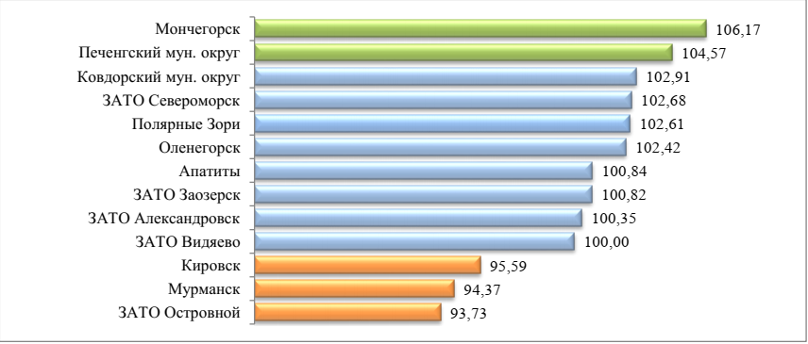
ИСПОЛНЕНИЕ БЮДЖЕТА ОКРУГА ЗА 2024 ГОД
- РЕЗУЛЬТАТЫ ДЕЯТЕЛЬНОСТИ, ОПУБЛИКОВАННЫЕ В ТЕЧЕНИЕ 2024 ГОДА -
МИНФИН МУРМАНСКОЙ ОБЛАСТИ
МУНИЦИПАЛЬНОЕ ОБРАЗОВАНИЕ С ВЫСОКИМ КАЧЕСТВОМ УПРАВЛЕНИЯ МУНИЦИПАЛЬНЫМИ ФИНАНСАМИ (1 степень)
Печенгский округ улучшил результат
к 2022 году -97,61
2023 год – 104,57
МИНФИН МУРМАНСКОЙ ОБЛАСТИ
РЕЙТИНГ ОТКРЫТОСТИ БЮДЖЕТНЫХ ДАННЫХ
По итогам оценки муниципальных образований по уровню открытости бюджетных данных за 2023 год Печенгский округ занимает 5 место (всего 36 муниципальных образований)

Slide 25
Муниципальное образование Печенгский муниципальный округ
СПАСИБО ЗА ВНИМАНИЕ!
Контактная информация для обращения граждан:
Начальник финансового управления
Ионова Ольга Валерьевна
Тел. 81554 5-02-70
E-mail: fino@pechengamr.ru

